Slide 1
Can Radar - JRO
Asesor: Víctor Vásquez
Practicante: Fernando Garcia

Slide 2
CONTENIDO
Motivación
Idealización
Can Radar MIT
Diagrama de Bloques - Can Radar MIT
Sistema implementado Can Radar MIT
Can Radar Jicamarca Versión 1
Plan de trabajo - Diagrama de Gantt
Sistema propuesto - Can Radar Jicamarca V2
Avance - Mediciones e Investigación
Proyección del proyecto - Alcances

Slide 3
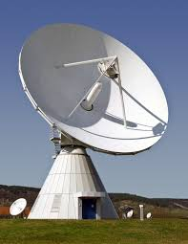
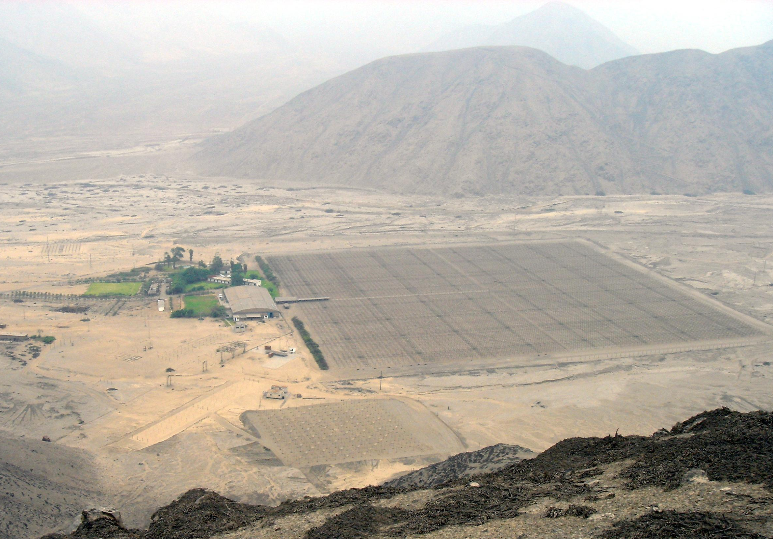
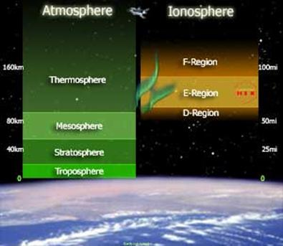


MOTIVACIÓN
¿Qué es el Radio Observatorio de Jicamarca y que estudian?
¿Qué es un radar?
¿Qué es el efecto doppler?
¿Cómo pueden saber la posiciones y velocidades de las partículas?
Notes:
¿Por qué su frecuencia es de 50MHz?
¿Qué más hacen en el JRO?
¿Cuál es la antena del JRO?
¿Qué observan en la alta atmósfera?
¿Qué es la alta atmósfera?
https://gfycat.com/dimmarvelousgnat
https://es.wikipedia.org/wiki/Radio_Observatorio_de_Jicamarca
https://www.needpix.com/photo/47597/radar-radar-dish-earth-station-fuchsstadt-reception-send-received-on-broadcast-antennas
http://solar-center.stanford.edu/SID/activities/ionosphere.html
https://www.nesdis.noaa.gov/content/peeling-back-layers-atmosphere

Slide 4
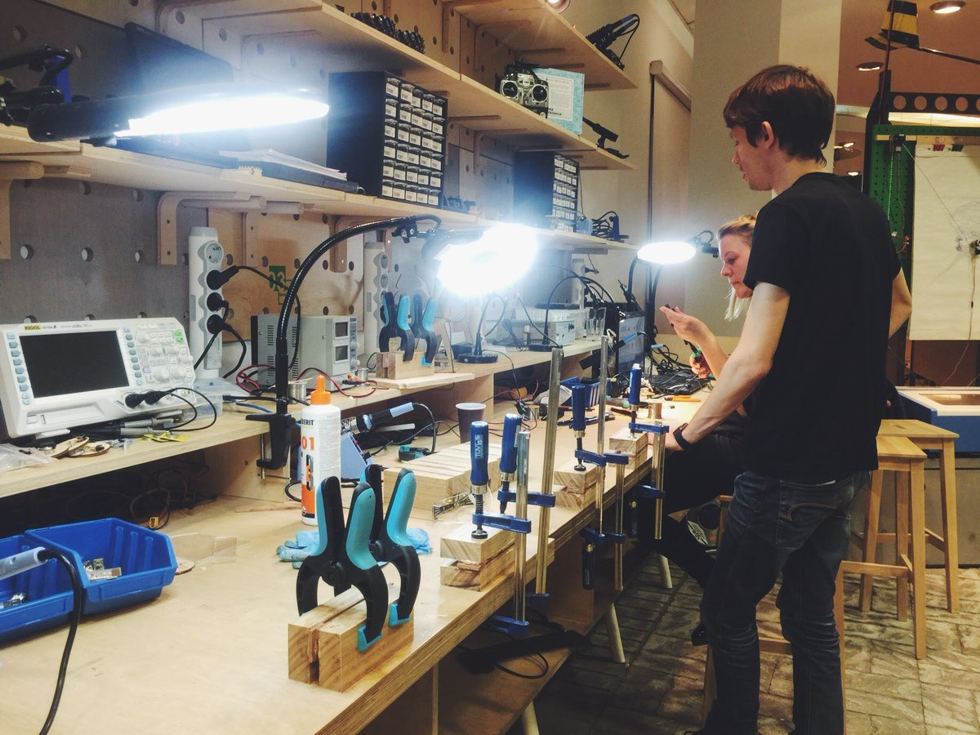
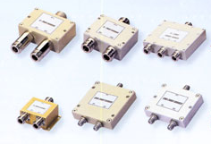
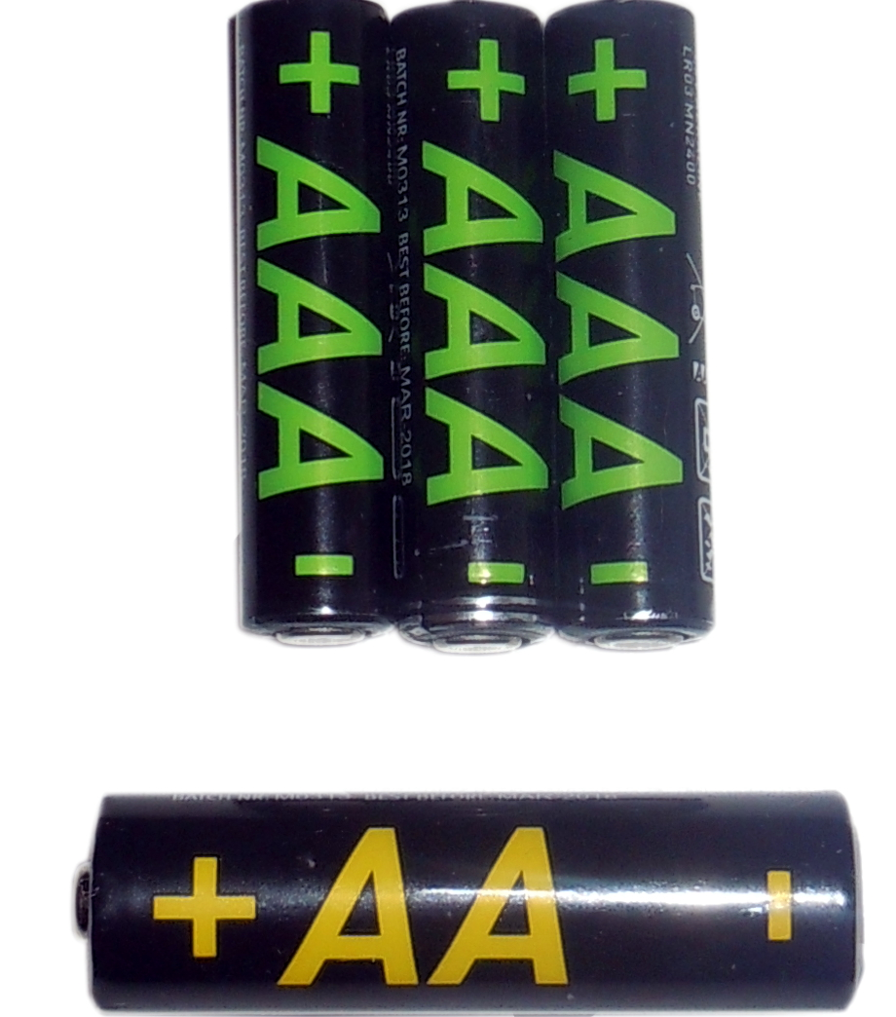
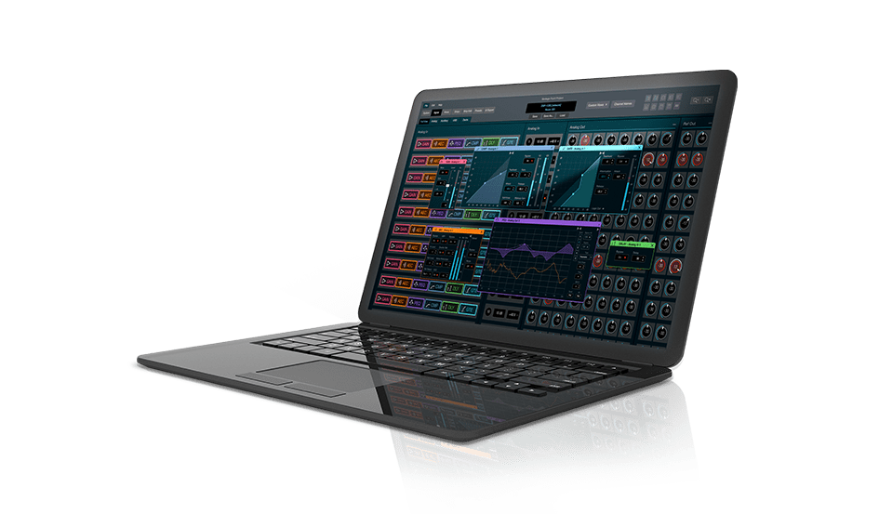
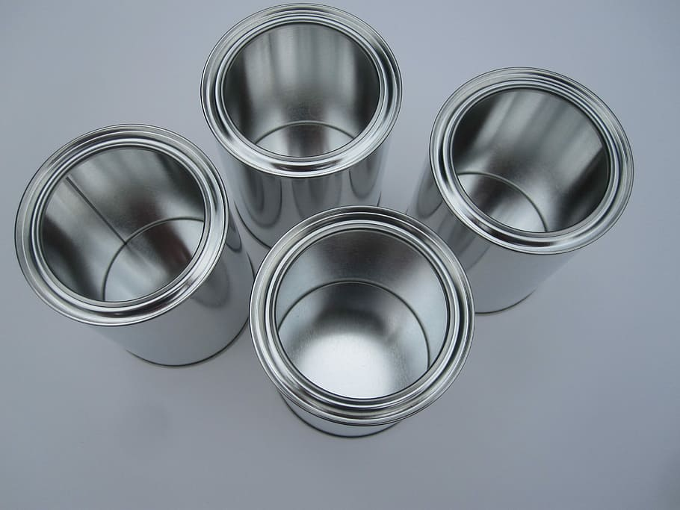
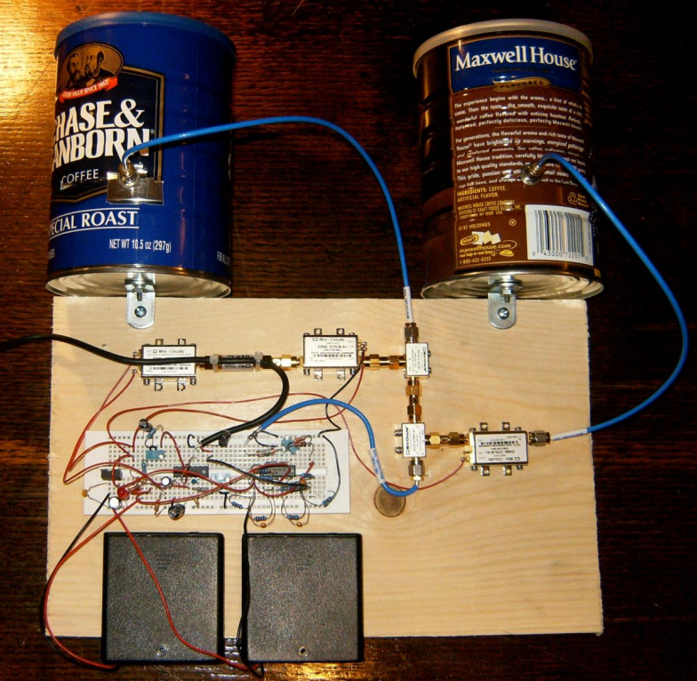
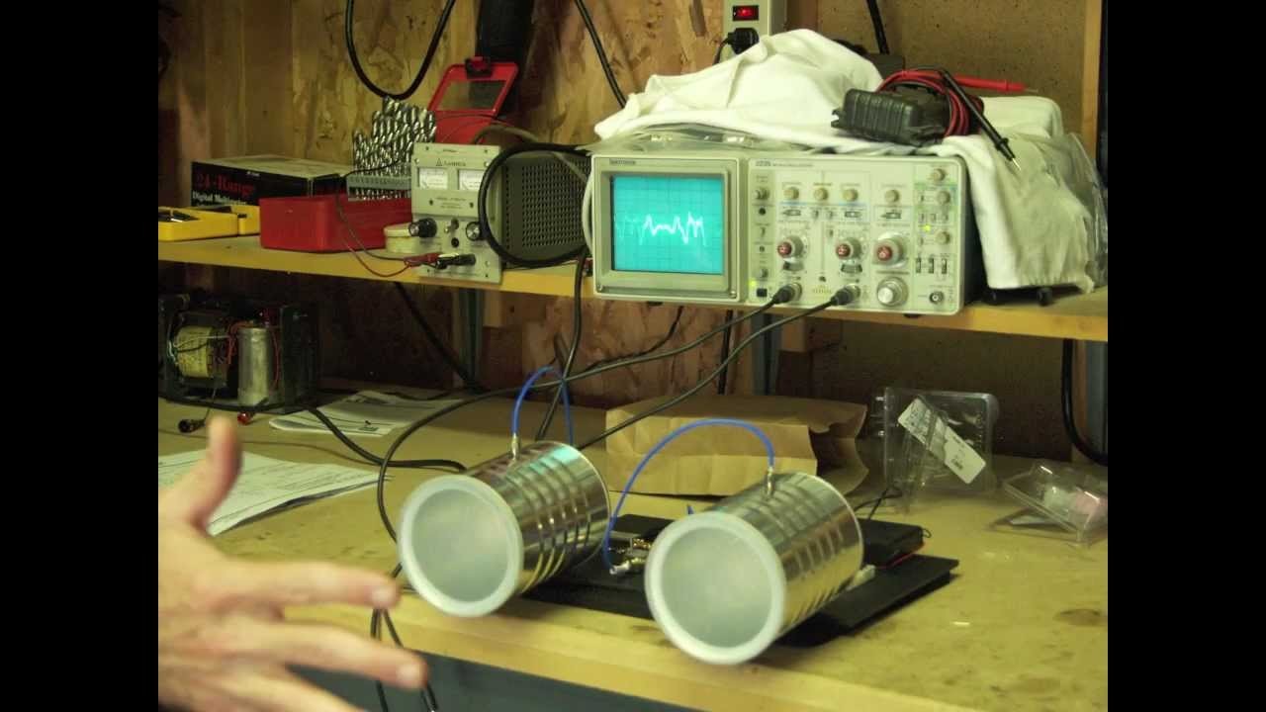
Can Radar MIT
Componentes RF (a)
Latas de café (b)
Pilas (c)
Laptop (d)
Garage (e)
(f)
(g)
http://www.alpha-products.com/VU-Coax/vu-coax.html
https://www.pxfuel.com/en/free-photo-eqksa
https://commons.wikimedia.org/wiki/File:Three_AAA_Batteries_and_one_AA_Battery.JPG
https://twitter.com/intogreengarage/status/679301891184918528
https://www.crestron.com/Products/Featured-Solutions/Avia-Audio-DSP
https://ocw.mit.edu/resources/res-ll-003-build-a-small-radar-system-capable-of-sensing-range-doppler-and-synthetic-aperture-radar-imaging-january-iap-2011/projects/MITRES_LL_003IAP11_proj_in.pdf
https://www.youtube.com/watch?v=Zr78A6cJDa4
Notes:
Explicar a las personas que hace jicamarca; En el radio observatorio de Jicamarca se estudia la alta atmósfera.

Slide 5
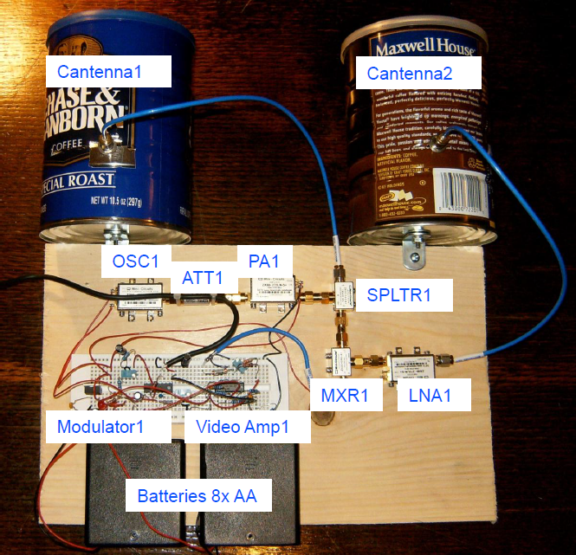
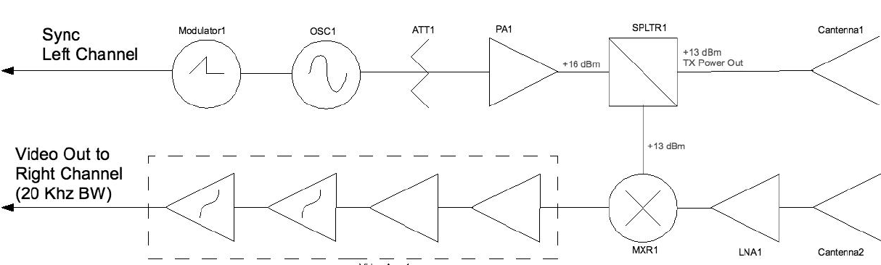
Can Radar MIT - Diagrama de Bloques
Notes:
Explicar a las personas que hace jicamarca; En el radio observatorio de Jicamarca se estudia la alta atmósfera.

Slide 6
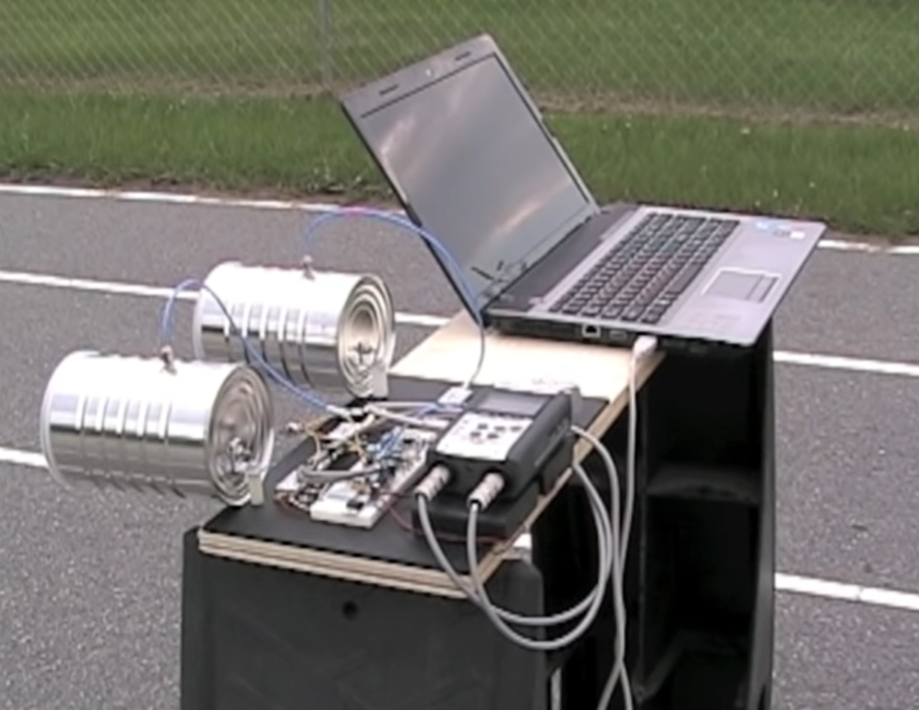

Can Radar MIT - Sistema
Notes:
Sistema

Slide 7
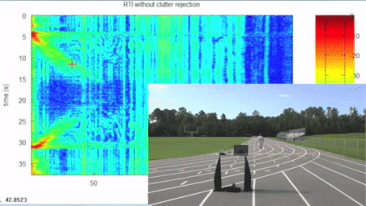
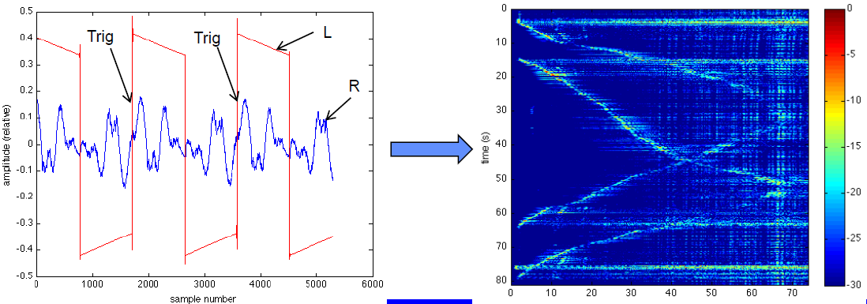
Can Radar MIT - Sistema - Distancia
Notes:
Explicar a las personas que hace jicamarca; En el radio observatorio de Jicamarca se estudia la alta atmósfera.

Slide 8
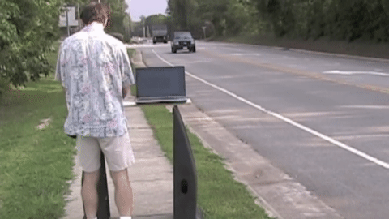
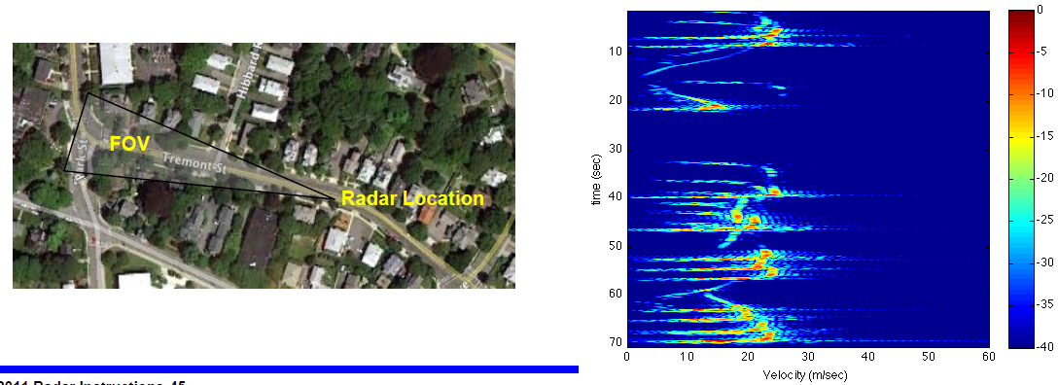
Can Radar MIT - Sistema - Doppler y velocidad
Notes:
Explicar a las personas que hace jicamarca; En el radio observatorio de Jicamarca se estudia la alta atmósfera.

Slide 9
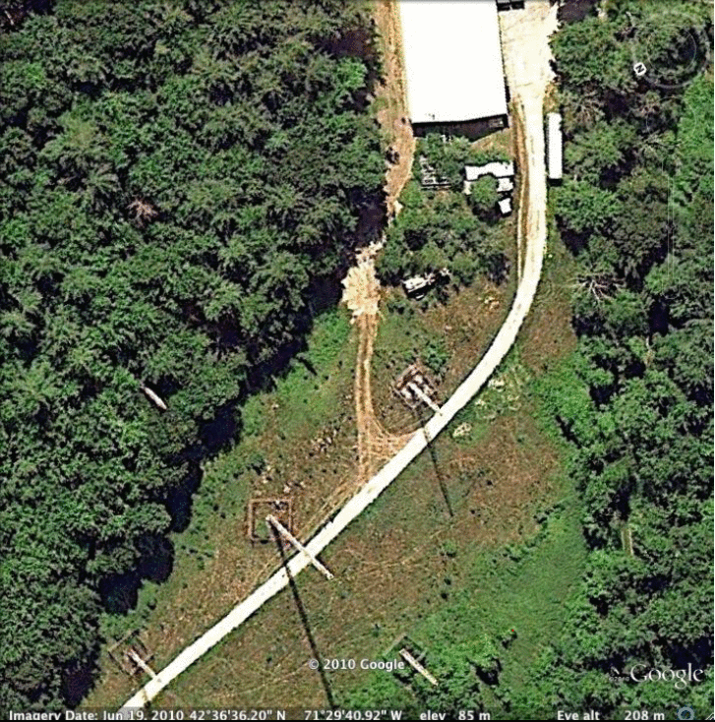
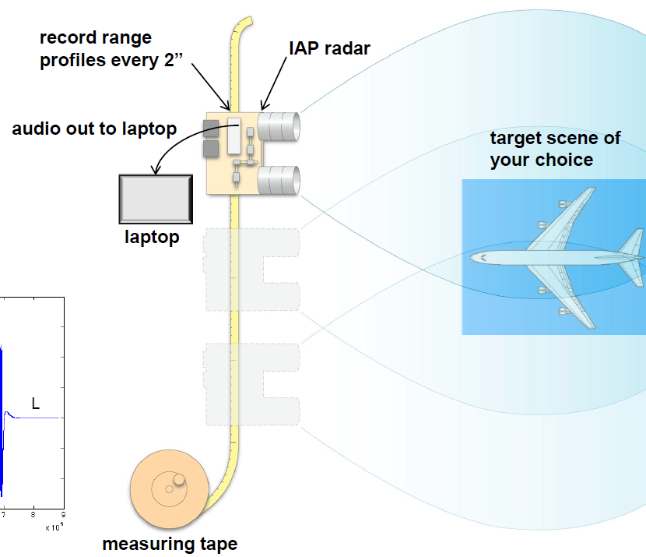
Can Radar MIT - Sistema - SAR

Slide 10



Can Radar Jicamarca Versión 1

Slide 11
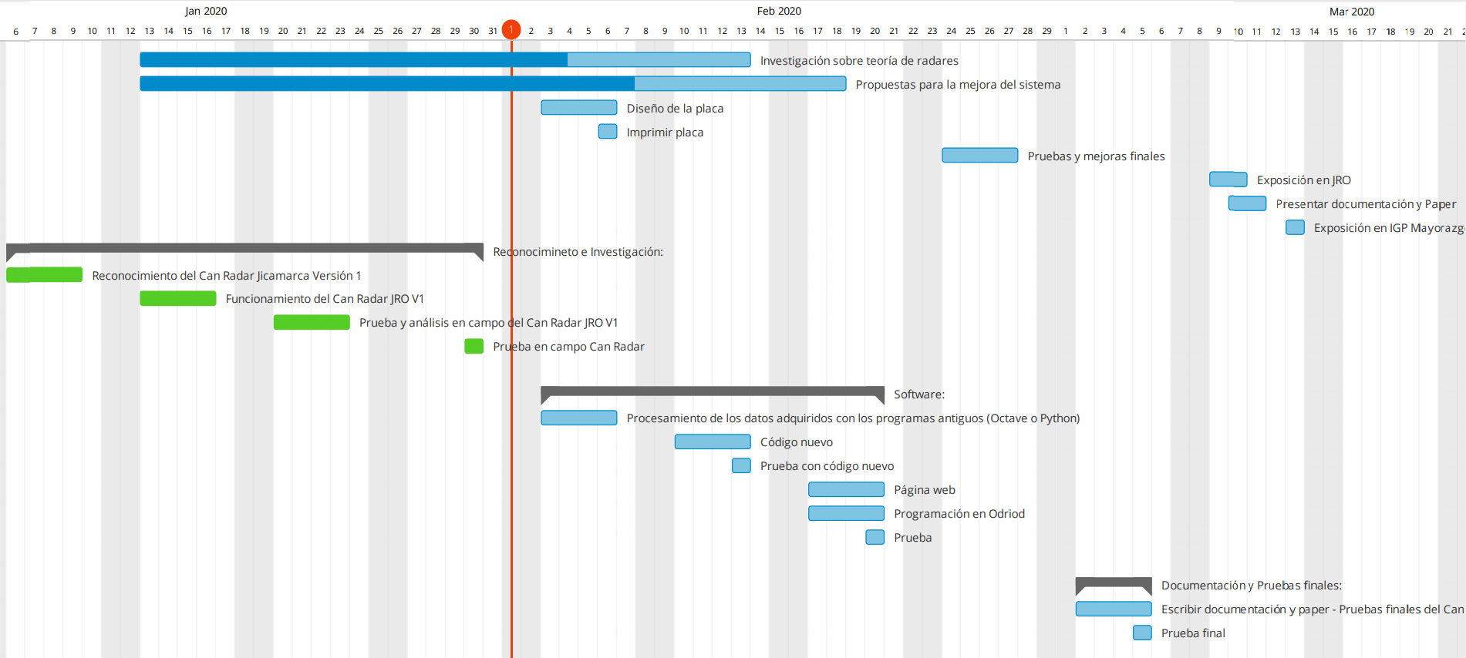
Diagrama de Gantt

Slide 12
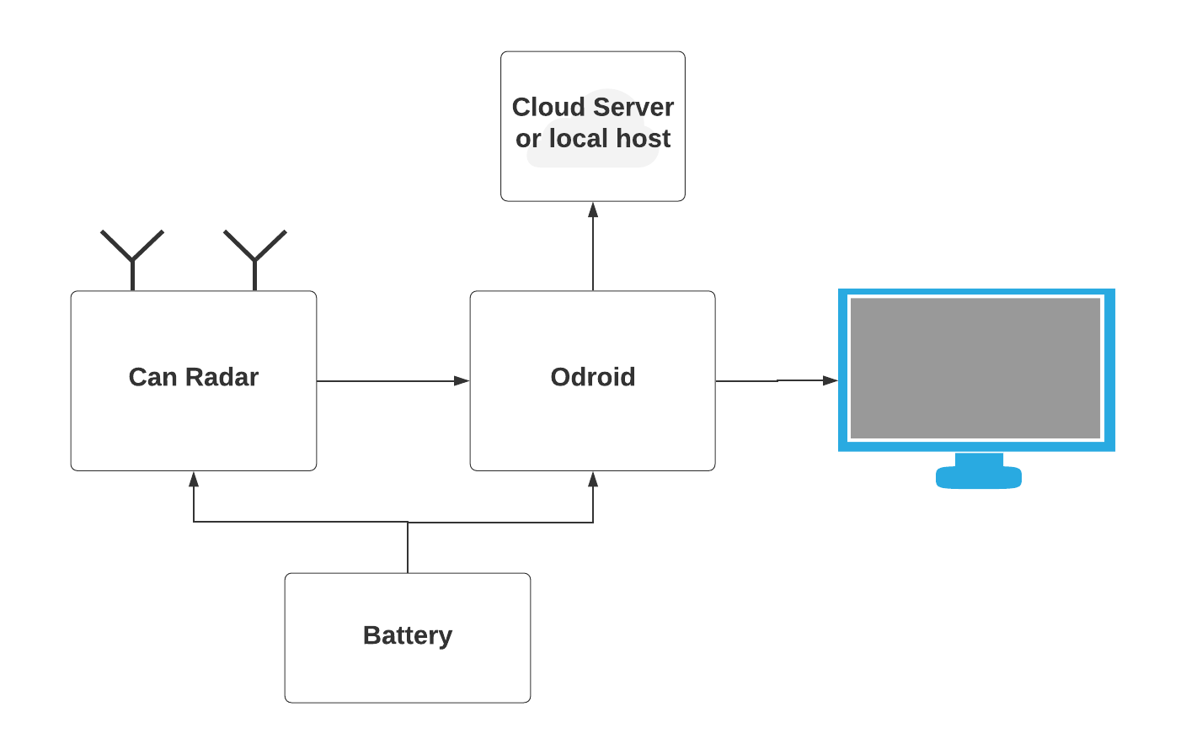
Can Radar Jicamarca V2 - Diagrama de bloques

Slide 13
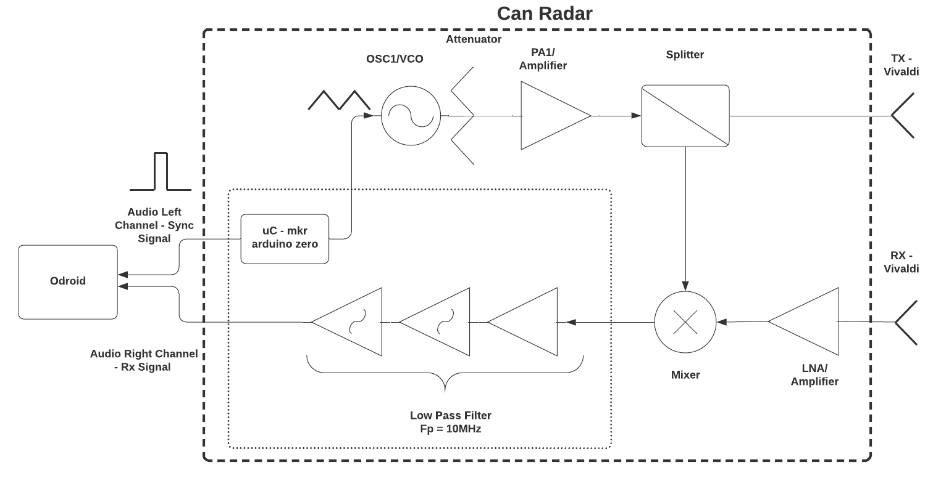
Can Radar Jicamarca V2 - Diagrama de bloques
@2.4 GHz

Slide 14
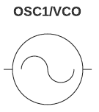
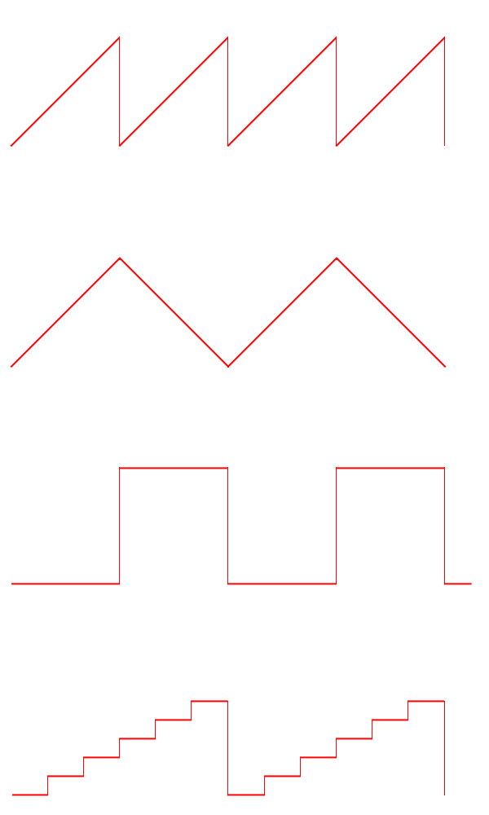
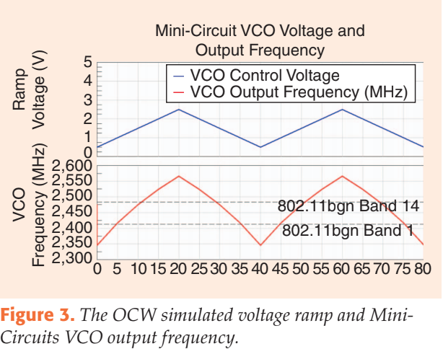
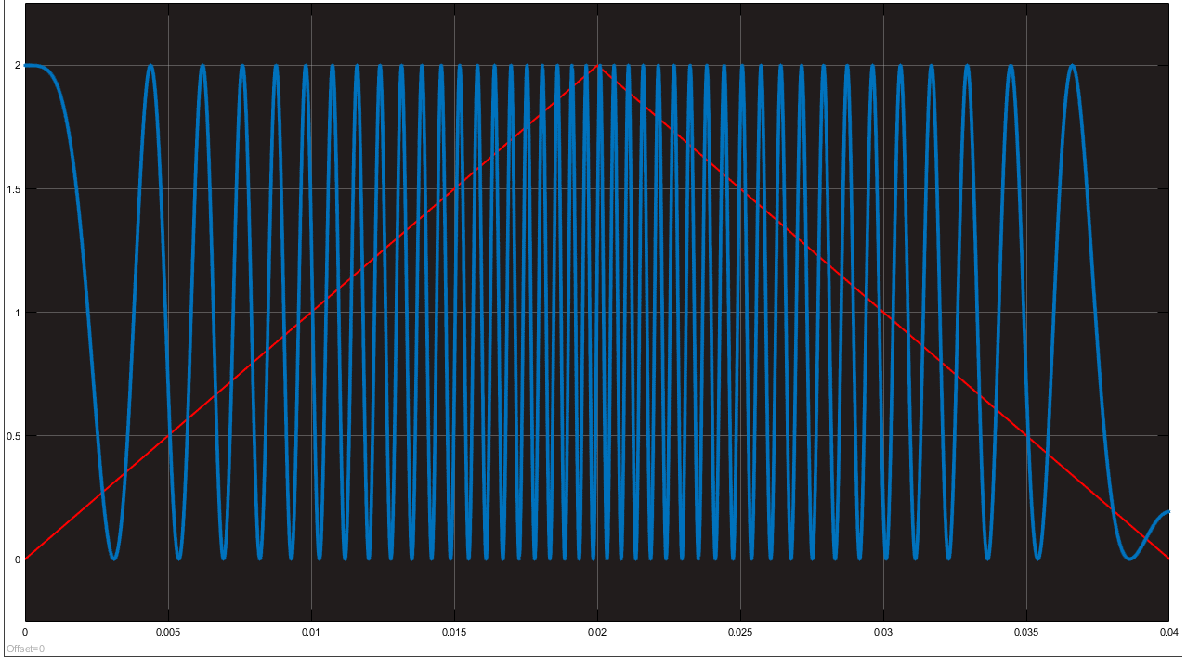
Oscilador controlado por voltaje
Onda Sierra
Onda Triangular
Onda Cuadrada
Onda Escalera

Slide 15
Can Radar Jicamarca V2

Slide 16
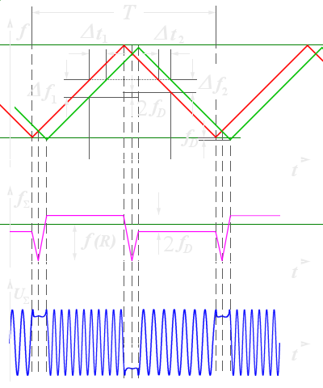
Can Radar Jicamarca V2
Señal transmitida
Señal eco
recibida
Notes:
Tiempo en el eje X

Slide 17
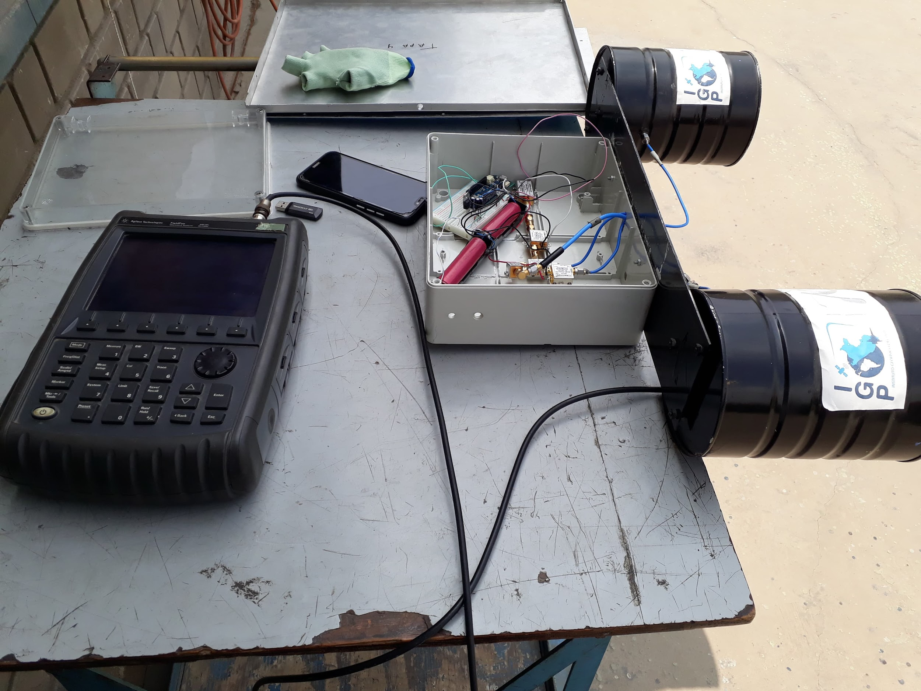
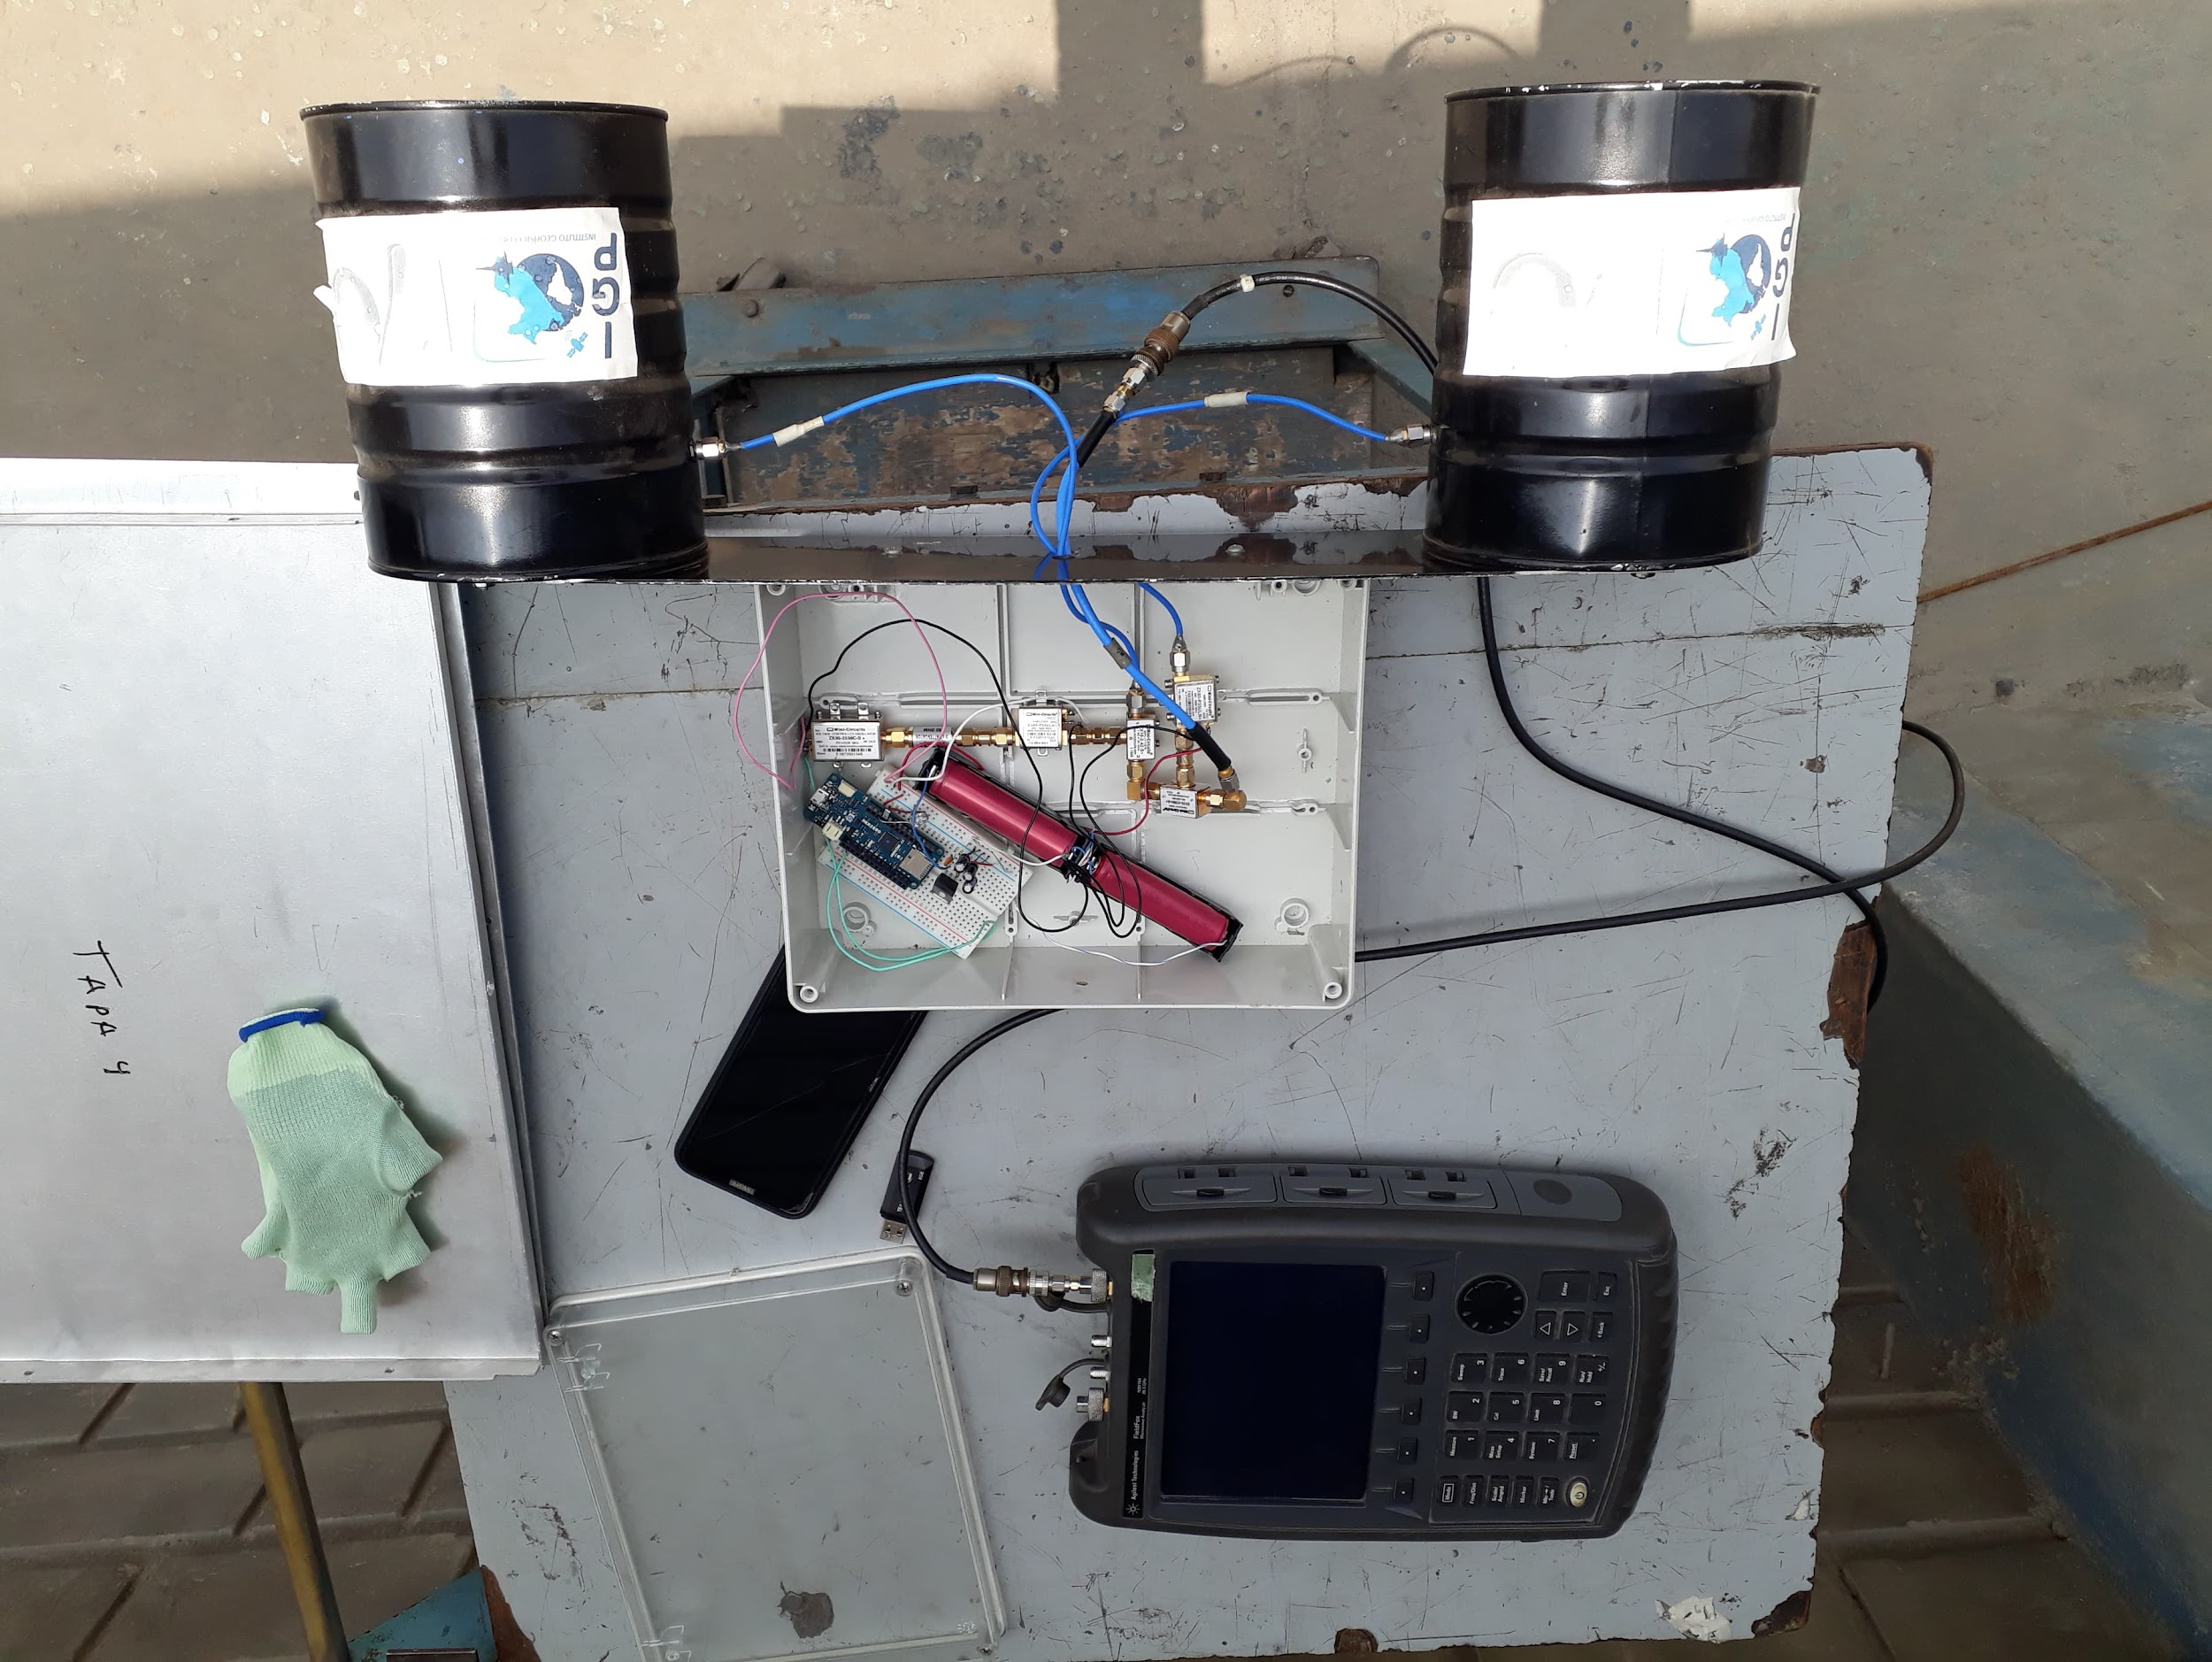
Mediciones - En campo

Slide 18
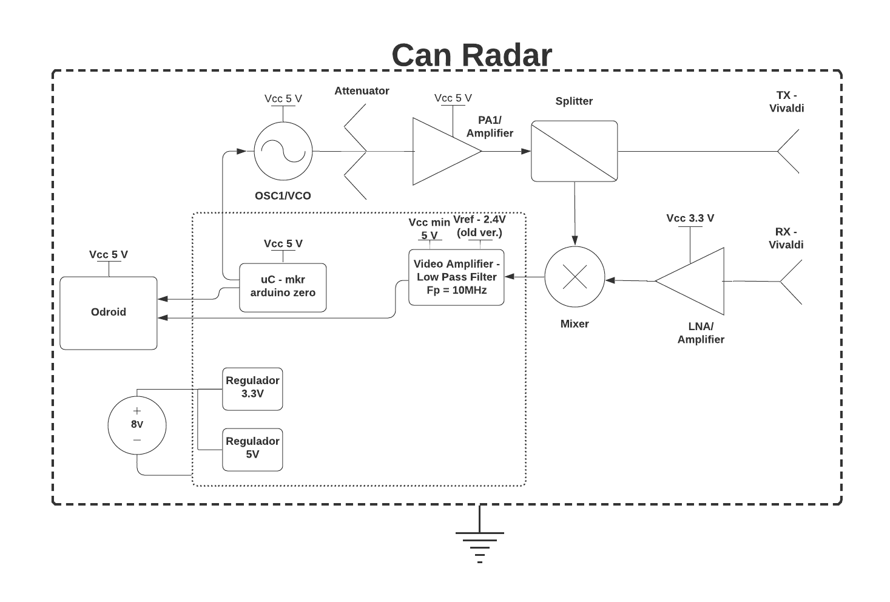
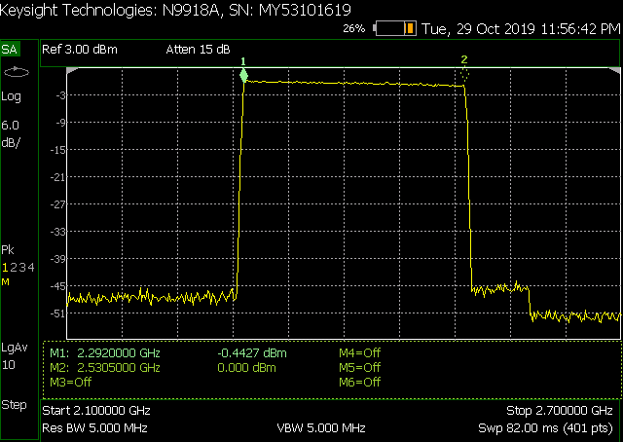
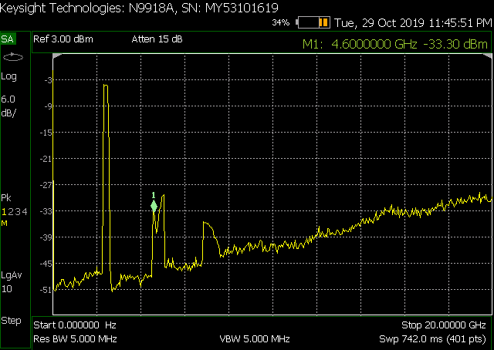
Mediciones - Tx

Slide 19
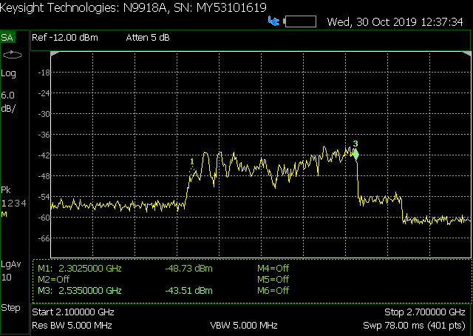
Mediciones - Rx antes del Mixer

Slide 20
Alcance

Slide 21
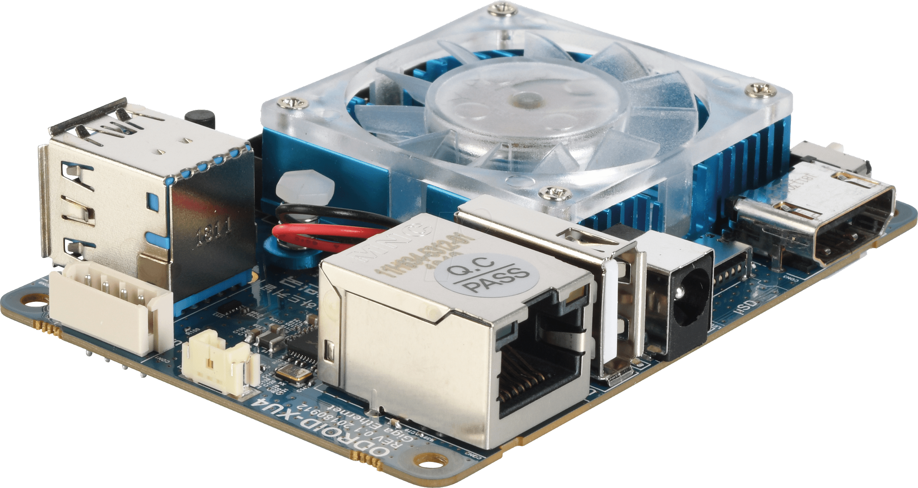
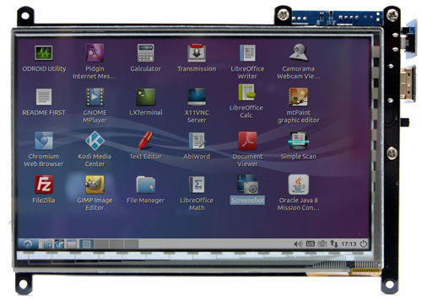
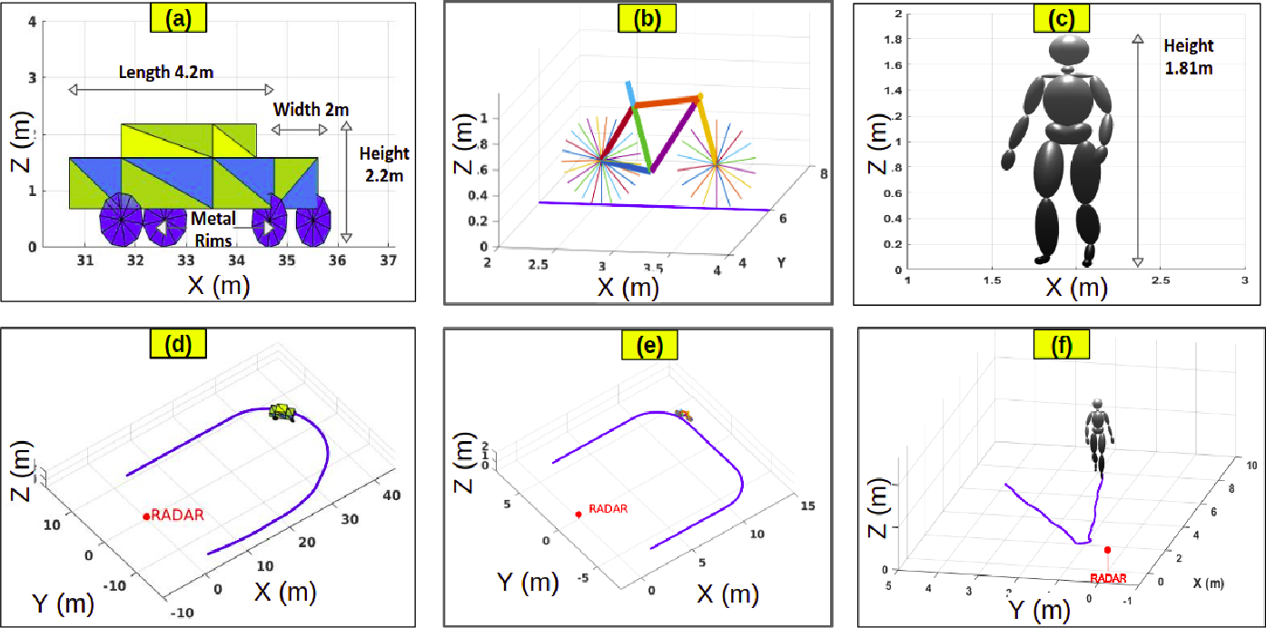
Alcance - Odroid y ploteo interactivo
Odroid XU4
Notes:
https://www.semanticscholar.org/paper/Doppler-Resilient-802.11ad-Based-Ultra-Short-Range-Duggal-Vishwakarma/ce59ba4a745524d34aa1f7b05af8b3f0da52f5f3

Slide 22
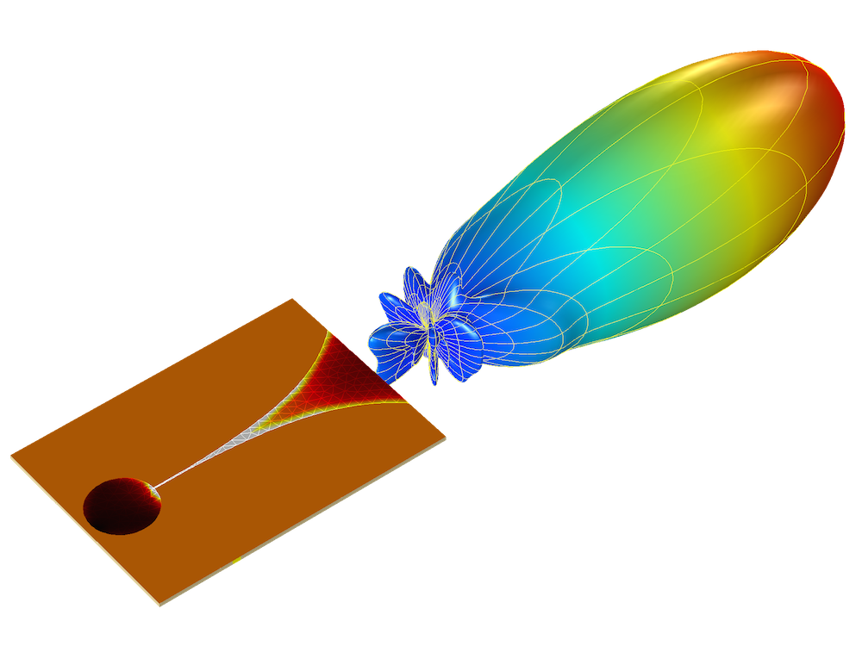
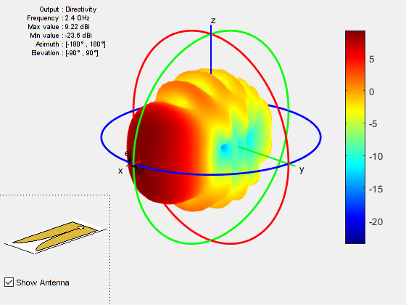
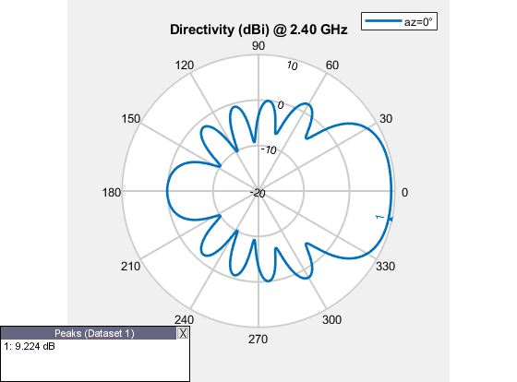
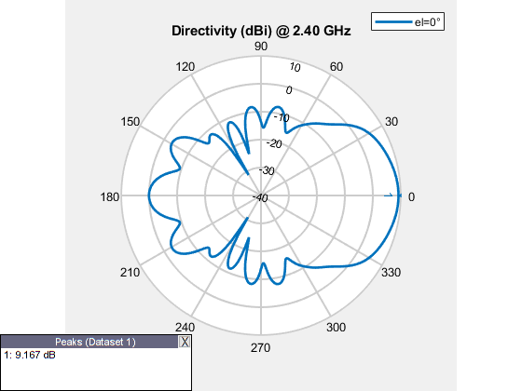
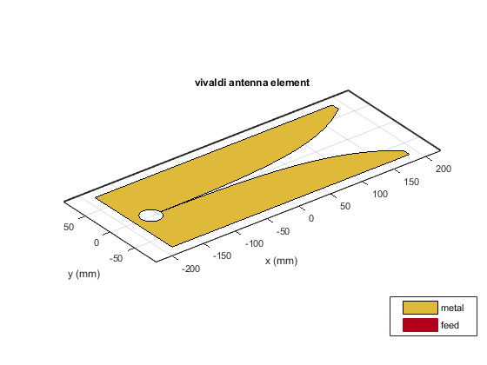
Alcance - Antena Vivaldi @2.4GHz
Radiación: Omnidireccional
Polarización: Lineal
Ancho de Banda: Octava
@ 2.4 GHz

Slide 23
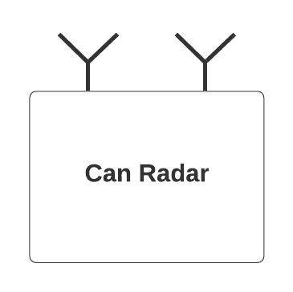
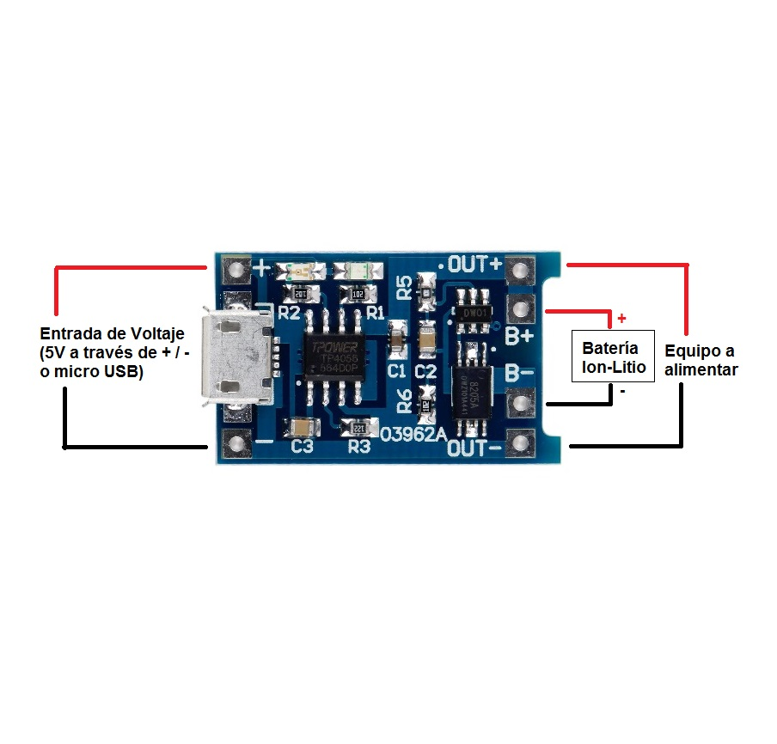
Alcance - Batería y Programación de experimentos (SIR)
Programar experimentos (Distancia, Velocidad) - Sistema Integrado de Radar básico

Slide 24
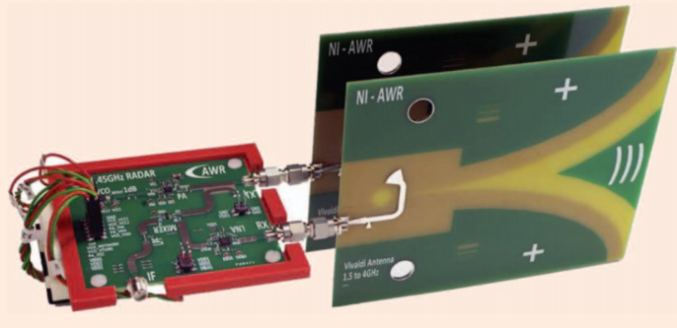

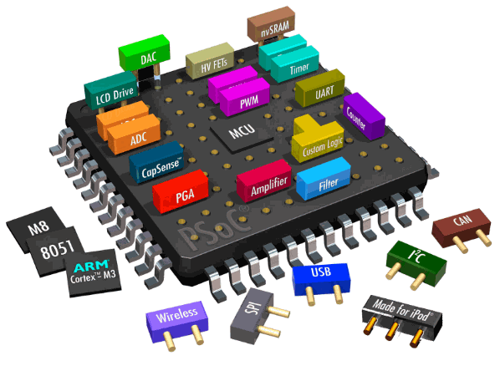
Alcance extra
Sistema compacto
Sencillo de usar
SoC
Notes:
pequeño detector huaico???
https://www.elprocus.com/difference-between-soc-system-on-chip-single-board-computer/
https://www.mycustomer.com/selling/crm/which-crm-tool-is-the-most-user-friendly

Slide 25
¡Gracias!
Ciencia para protegernos,
ciencia para avanzar.
www.igp.gob.pe

Slide 26
¿Preguntas?
Ciencia para protegernos,
ciencia para avanzar.
www.igp.gob.pe

Slide 27
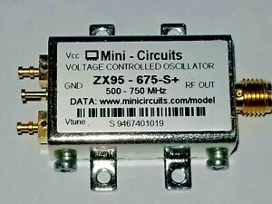
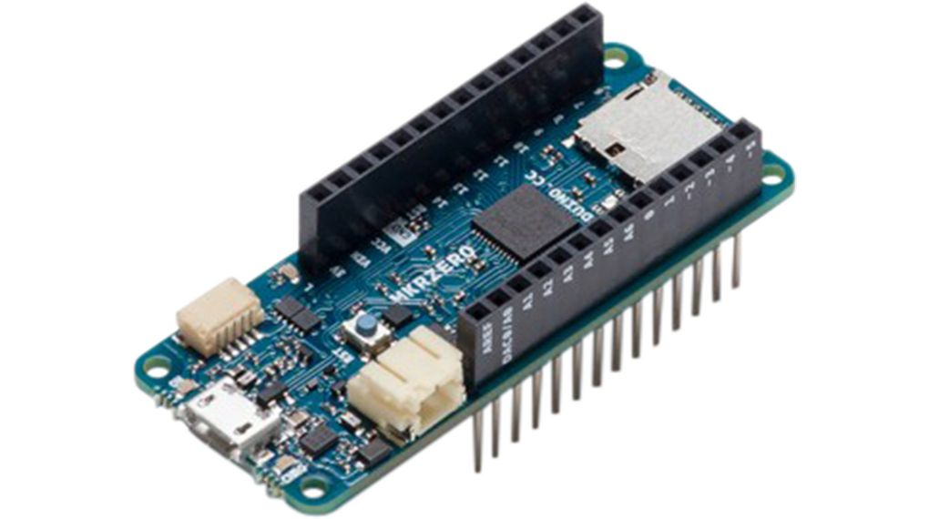
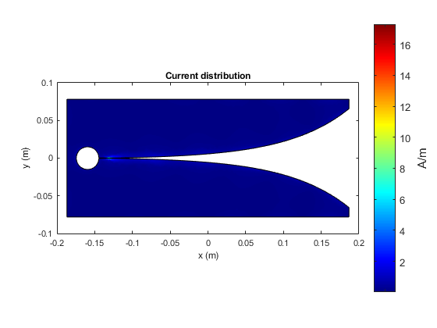
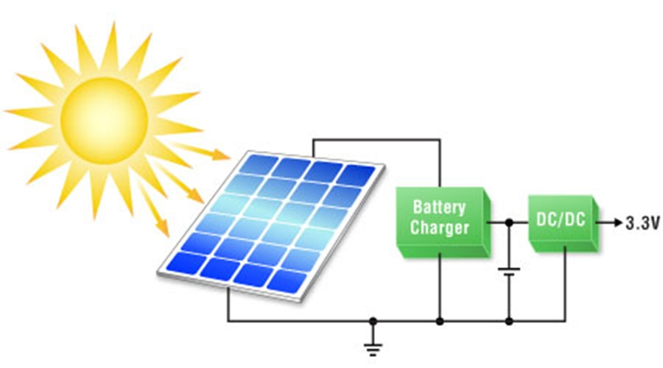
Anexo
Notes:
https://www.ebay.com/itm/Mini-Circuits-ZX95-675-S-Voltage-Controlled-Oscillator-500-750-MHz-VCO-/283482611884
https://www.distrelec.biz/en/arduino-mkr-zero-arduino-abx00012/p/30101961

Slide 28
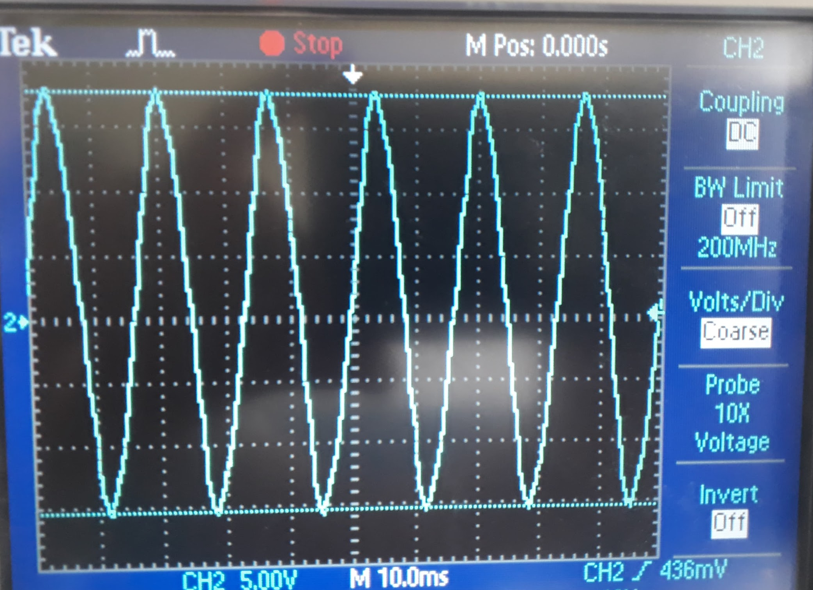
Can Radar Jicamarca V2 - Diagrama de bloques

Slide 29

Mediciones - Rx después del Mixer

Slide 30
Can Radar Jicamarca V2

